Slide 1

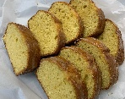
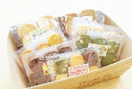
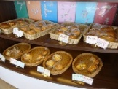
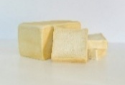
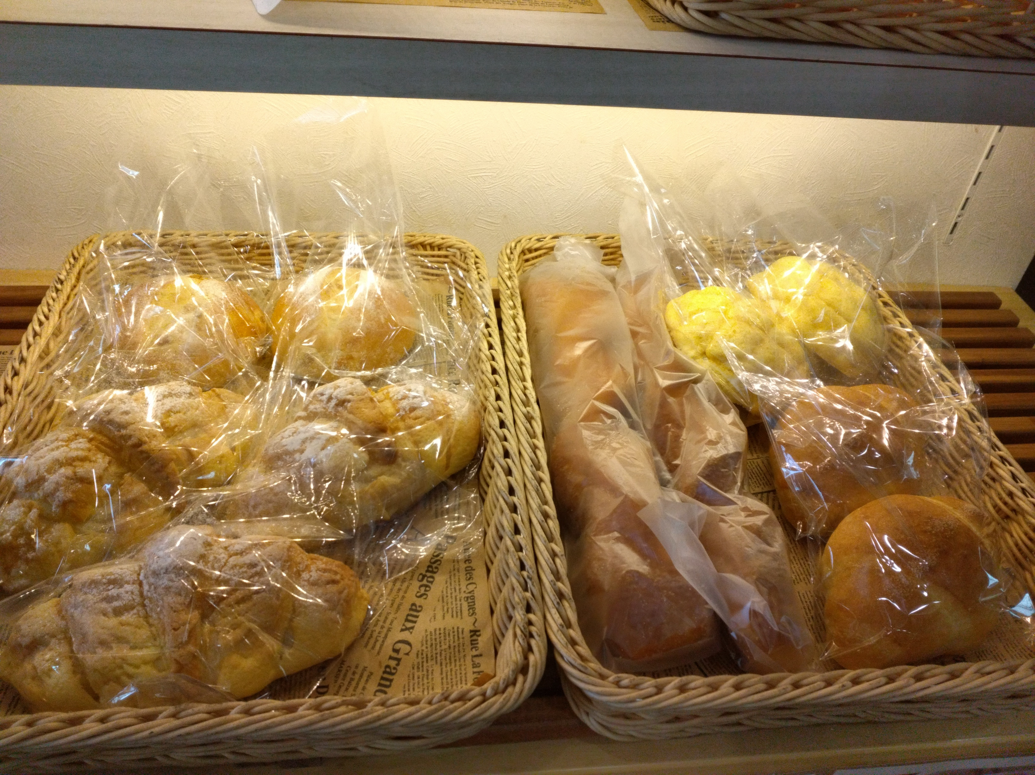
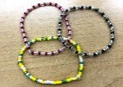
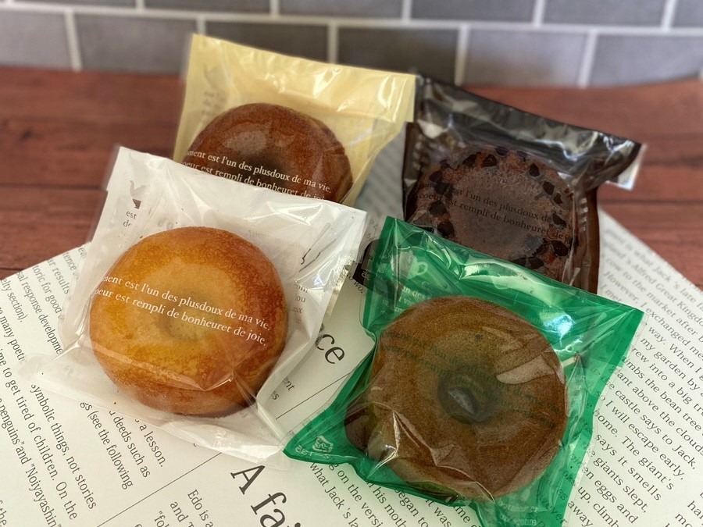
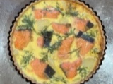
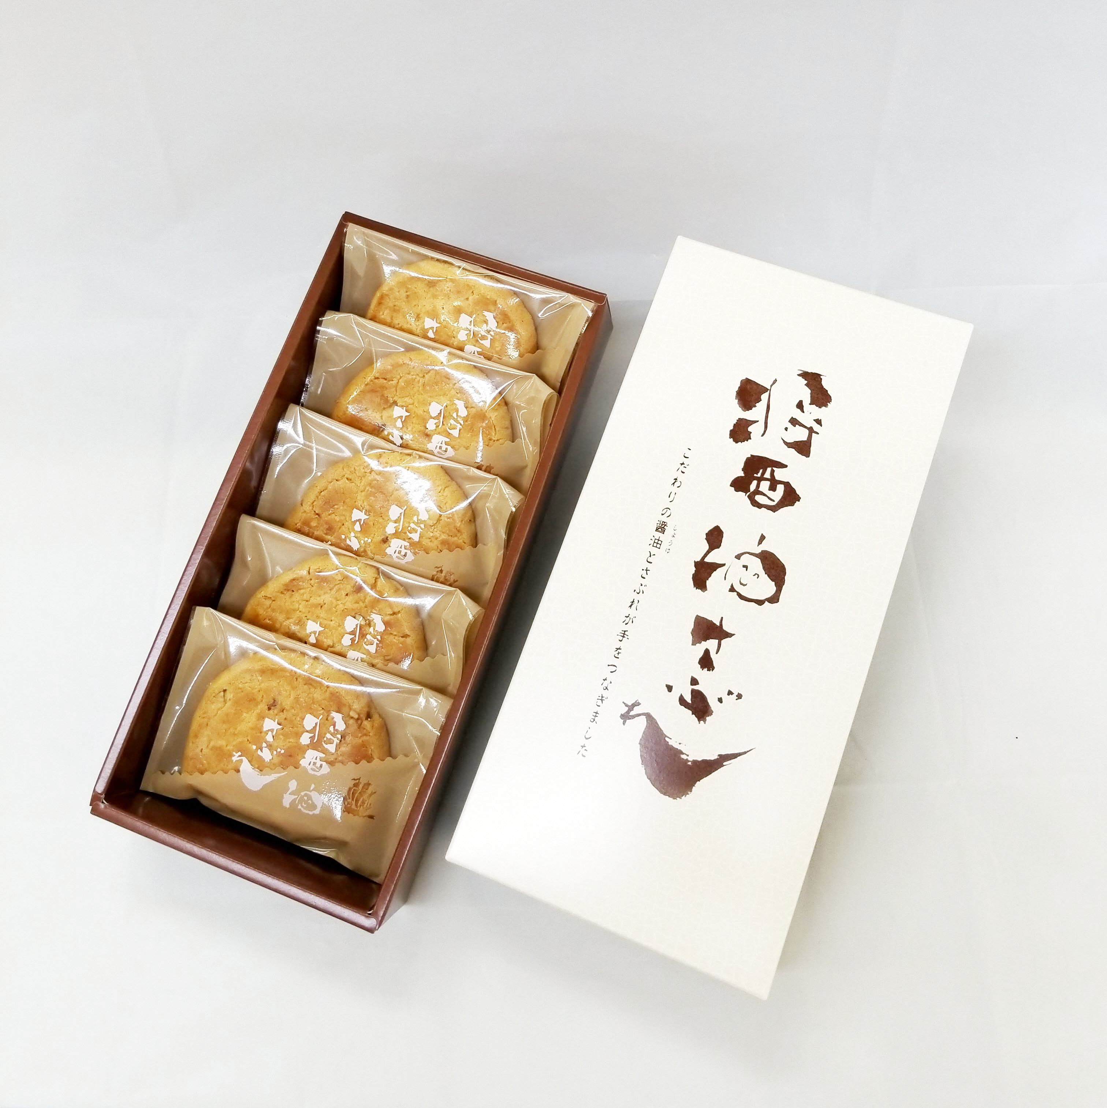
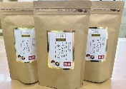
障がい者就労支援事業所製造・製作商品
～県庁舎販売会のご案内～
開催日：毎週火、木曜日、第３金曜日
時 間：１１：３０～１３：００
場 所：県庁２階 物販スペース
日にち | 施設・事業所名 | 販売商品 | おすすめ商品
７/９ (木) | 就労継続支援A型つくし | から天丼、お弁当等
 | ひかりの里 | クッキー、パウンドケーキ等
７/１４ （火） | グッドジョブ羽島 | 惣菜パン、菓子パン、焼き菓子
 | もみじの舞 | キューブ食パン、マフィン各種、ラスク
７/１６（木） | ハートフォスター | 総菜パン、食パン、焼き菓子等
 | ポップコーン福祉会 | コーヒー、ブレスレット等
７/１７（金） | うぇる工房そら | 焼きドーナツ各種、クッキー各種
 | ビー・カンパニー | キャンドル、ジャム、キッシュ、タルト、クッキー
 | 長良ひまわり社 | シフォンケーキ、クッキー
 | マルエイ・ソーシャルサポート | 椎茸チップス、乾燥椎茸
パウンドケーキ
クッキー
菓子パン
白い食ぱん
菓子パン
ブレスレット
焼きドーナツ
キッシュ
醤油さぶれ
しいたけチップス
※出店事業所等について当日変更になる場合があります。
お問合せ先：岐阜県セルプ支援センター（TEL 058－201-1561）

Slide 2
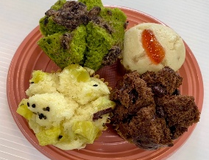

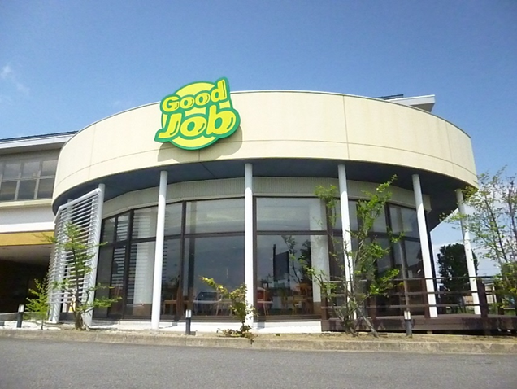
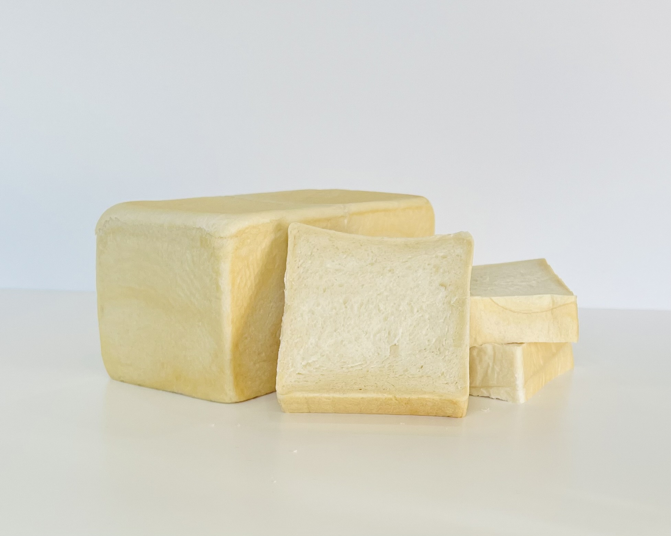
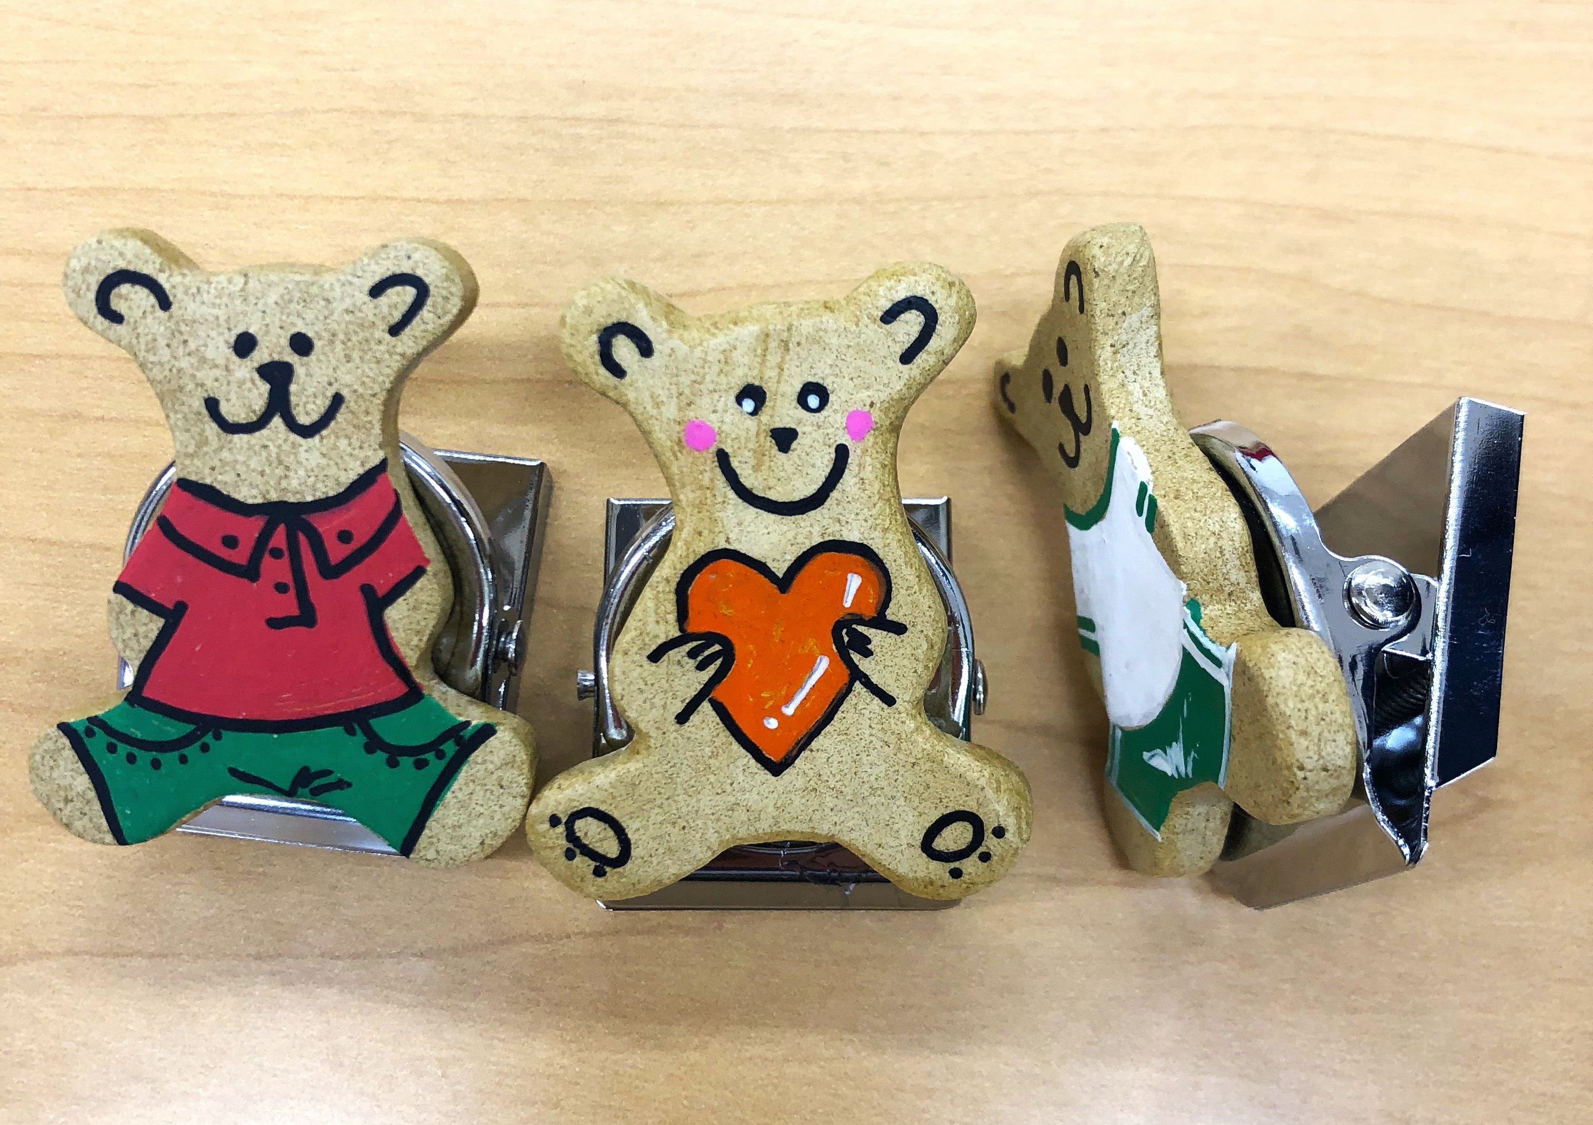
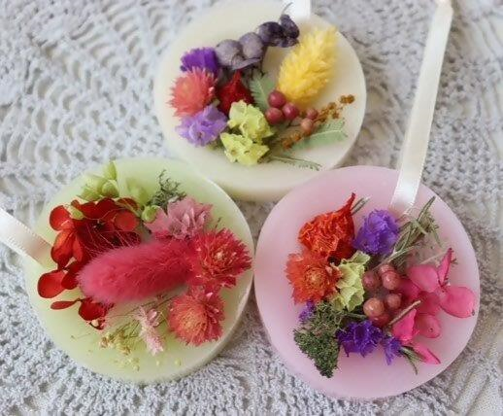
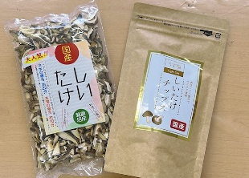
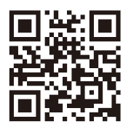
出店事業所紹介
就労継続支援A型つくし
安八町社会就労センター ひかりの里
グッドジョブ羽島
もみじの舞
特製弁当とパウンドケーキ、蒸しパンなどのお菓子を丁寧に心を込めて手作りしています。
甘さ控えめ手作りの菓子製品は、やさしい味が大好評です。
生地から手作り。本格的なパンを１１０円から用意しています。その種類20種類以上！
当事業所一押しの白い食ぱんは耳まで柔らかく、しっとりとした食パンです。
ハートフォスター
ポップコーン
うぇる工房そら
ビー・カンパニー
幅広い年代の方に向けたパンを毎朝焼きたてでご用意しております。
一つも同じのはありません！仲間の感性で作られた商品です。
ひとつひとつ真心込めて丁寧に焼き上げた焼きドーナツを販売しております！
「共に」を常に考え、一緒に商品や製品を考え作ってい
ます。
長良ひまわり社
マルエイ・ソーシャルサポート
アーモンド風味のサブレ生地に『山川醸造』さんの「たまり醤油」を練りこみました。
真空減圧フライ製法でサクサクに仕上げた体に優しいチップスです！是非ご賞味ください。
岐阜福祉の杜オンラインのご案内
岐阜県社会福祉協議会・セルプ支援センターでは、岐阜県内の障がい者就労支援事業所等が製造・製作する商品を取り扱うオンライン販売サイト「岐阜福祉の杜オンライン」を開設しております。パソコンやスマートフォンからお気軽にお買い求めいただけますので、ぜひご覧ください。
●「岐阜福祉の杜オンラインショップ」で検索
●スマートフォンからのご購入の場合は、二次元コードを読み取りください。

